Slide 1
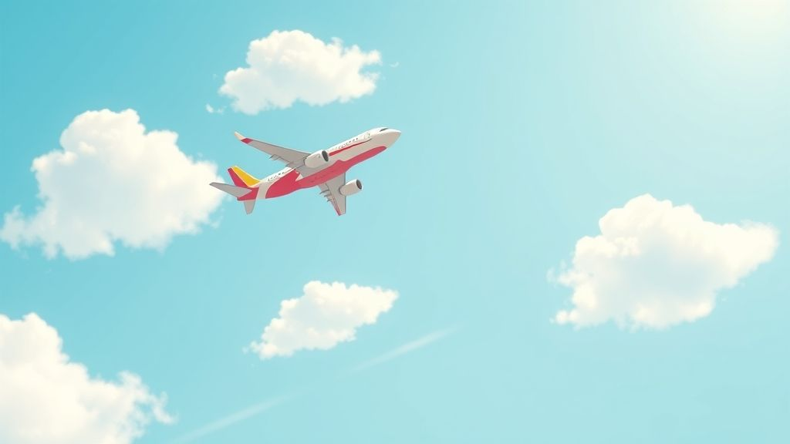
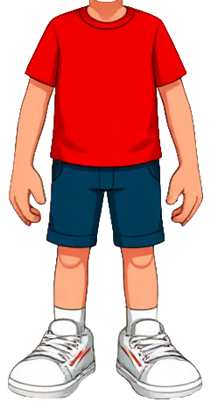
Я готов лететь!

Slide 2
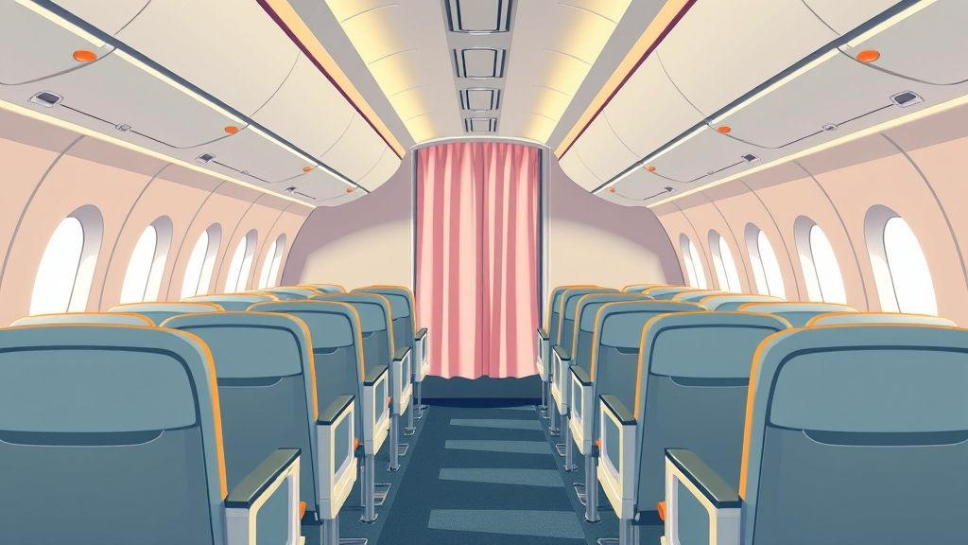
Я нахожу место, которое указано в билете
4

Slide 3
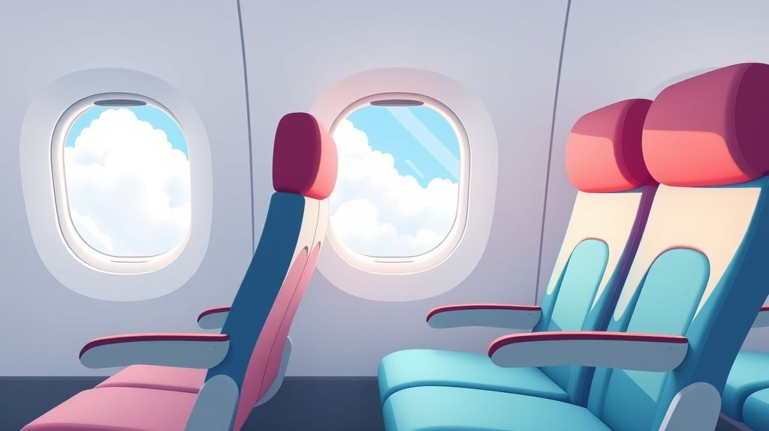
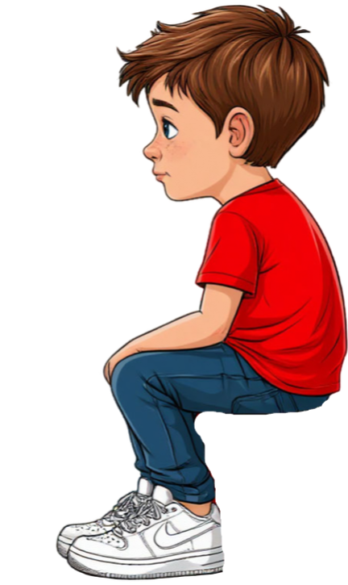
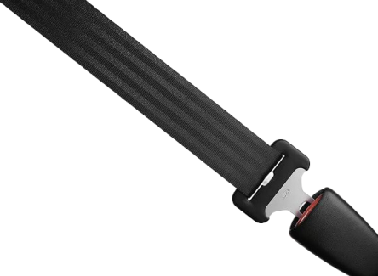
Я занимаю место и пристегиваюсь ремнем
та же

Slide 4
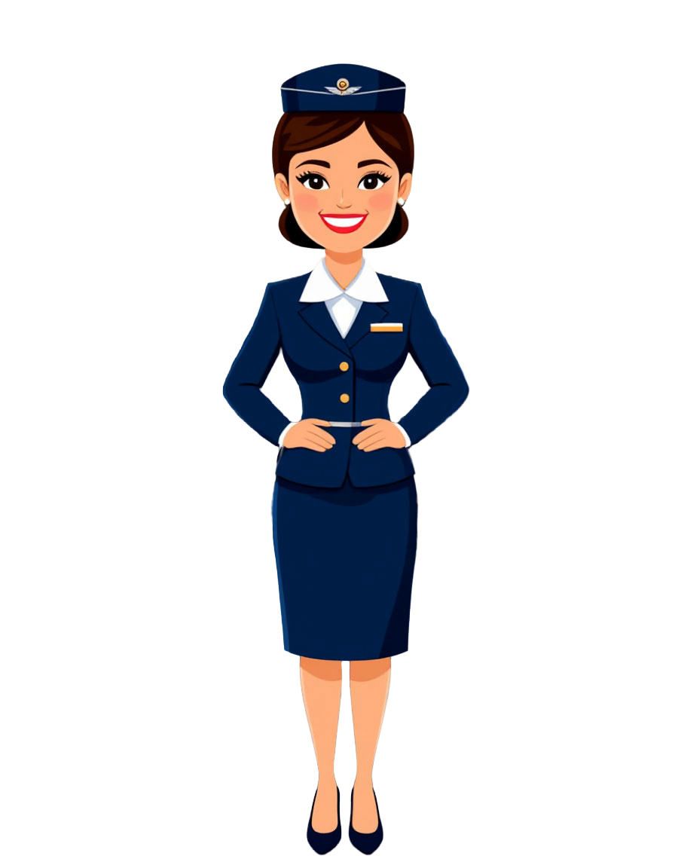
Это стюардесса. Она следит за порядком и помогает.

Slide 5
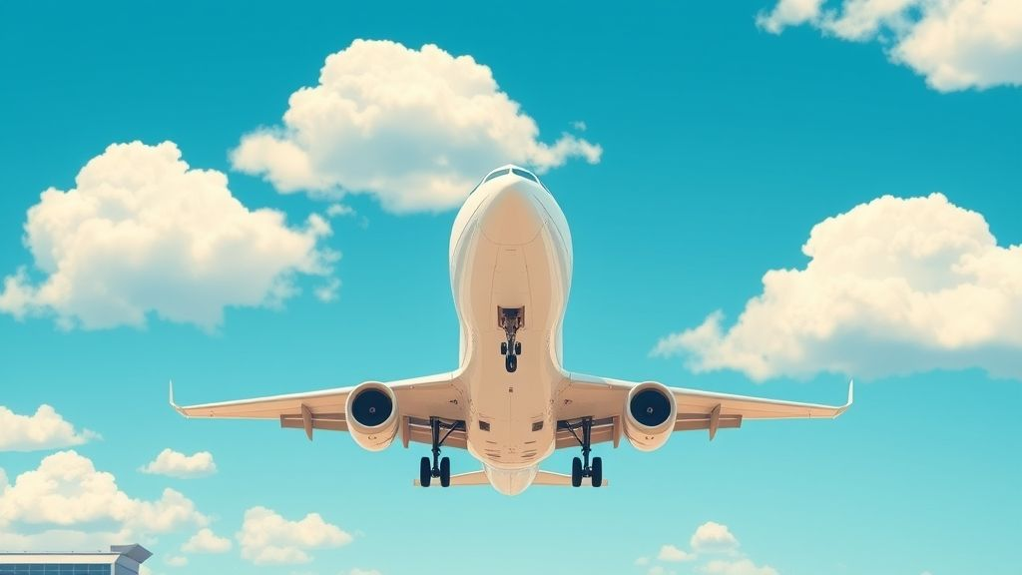
Когда мы будем взлетать, может немного заложить уши, обычно от этого помогает конфета

Slide 6
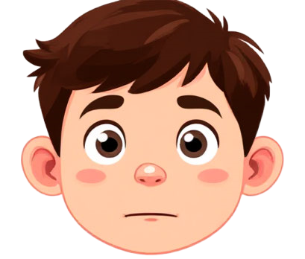
Когда разрешат, я могу отстегнуть ремень и даже встать

Slide 7
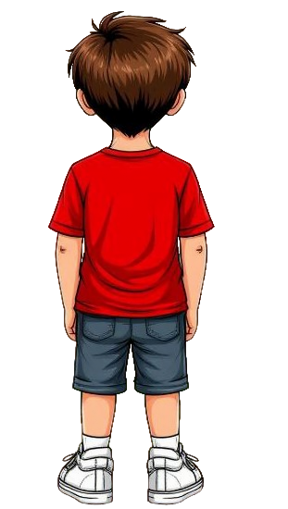
Если нужно, могу пойти в туалет

Slide 8
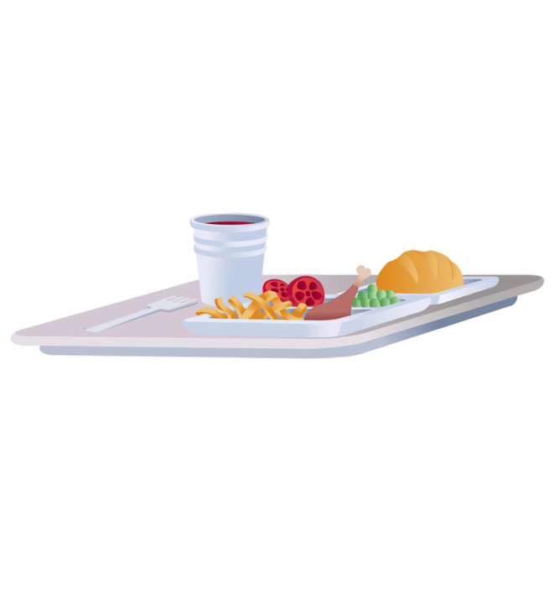
Полет идет долго. Но я успею сделать много интересного! Будет здорово!
Я могу читать
играть
поесть
смотреть мультфильмы и играть на планшете

Slide 9
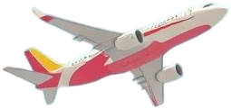

Slide 10
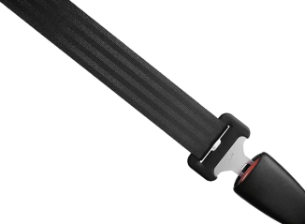
Иногда самолет может немного трясти. Это называется «турбулентность». Так бывает.

Slide 11
Когда самолет начнет снижаться, мне снова понадобится конфета

Slide 12
Самолет немного подпрыгнет. Это значит, приземлились!

Slide 13
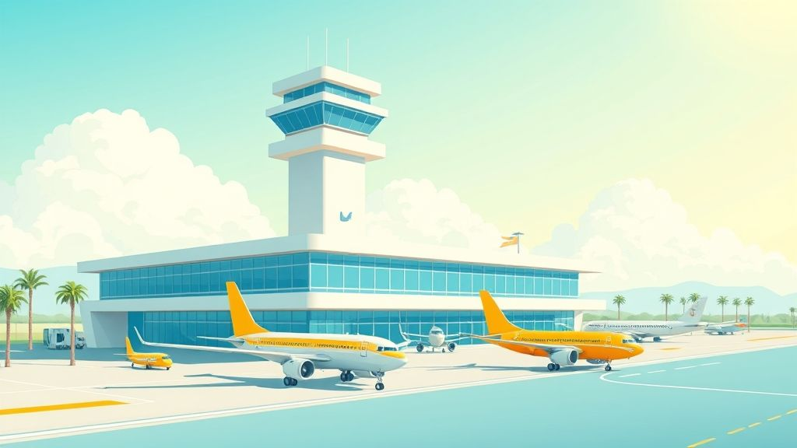
А вот и новый аэропорт!
Я прилетел!

Slide 14
Социальную историю подготовила Полина Жданова, психолог Центра "Пространство общения"
Проект "Ключ к общению" реализуется при поддержке Департамента труда и социальной защиты населения города Москвы и Конкурса грантов "Москва - добрый город"

